Slide 1

Vue喵喵电影

Slide 2
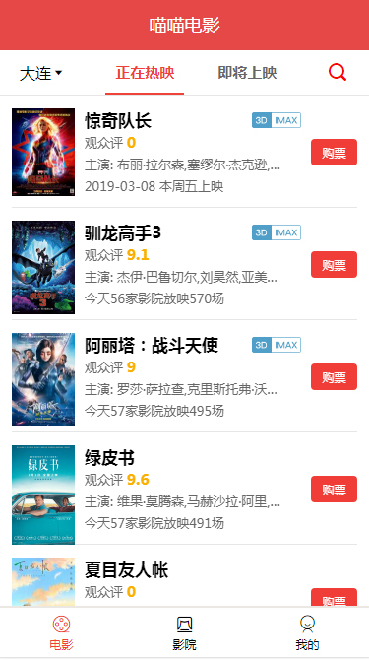
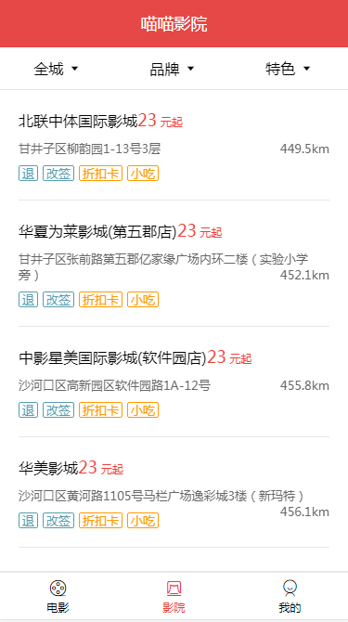


项目演示

Slide 3
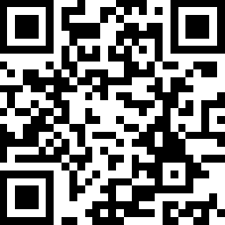
项目预览地址
http://39.97.33.178/miaomiao
http://h5yjy.com/miaomiao

Slide 4
开发环境
编辑器：Visual Studio Code ， 插件：Vetur
操作系统：windows 7
node环境：node 8.11.2 npm 5.6.0
Vue脚手架： vue-cli 3.4.1
版本工具：Git Bash

Slide 5
开发项目流程
产品立项
产品原型
项目开发
项目测试
项目上线

Slide 6
开发项目流程 – 产品立项
客户的需求分析
整理需求文档
项目成立会

Slide 7
开发项目流程 – 产品原型
设计产品原型图——Axure RP工具等
UI设计——PS工具、AI工具等

Slide 8
开发项目流程 – 项目开发
项目需求分析
项目工期评估
项目责任划分
前端
静态页面制作
前端框架选型
前端页面架构
后端
数据库开发
API接口文档
API接口实现

Slide 9
开发项目流程 – 项目测试
开发测试
单元测试
E2E测试
灰度测试
功能测试
压力测试
服务器测试
用例测试
线上测试
指定群体测试
反馈收集
版本迭代

Slide 10
开发项目流程 – 项目上线
打包前端模块
远程服务器部署
监控异常

Slide 11
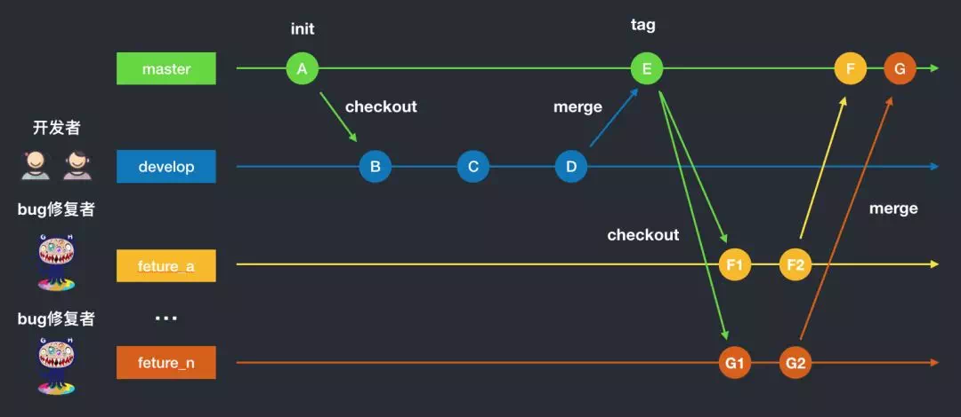
多人协作开发

Slide 12
初始化项目
静态布局demo
数据接口api
Vue脚手架搭建
创建远程仓库

Slide 13
划分组件与页面
components
Header、TabBar、City等
views
Movie、Cinema、Mine等

Slide 14
数据对接
反向代理
axios库
数据渲染
优化性能

Slide 15
模块开发
City
Search
Detail
…..

Slide 16
模块开发
定位
滚动优化
Loading
…..

Slide 17
项目部署
阿里云服务器
nginx
pm2
…..

Slide 18
后端开发
Node.js
Express
MongoDB
…..

Slide 19
用户接口
login
register
logout
verify
getUser
findPassword
…..

Slide 20
邮箱验证
nodemailer 模块
开启Smtp：Simple Message Transfer Protocol 简单邮件传输协议
官网：https://nodemailer.com/about/

Slide 21

THANK YOU

